Slide 1
Unesco trefdag 2022

Slide 2
Hoe beschermen we ons cultureel erfgoed tegen overstromingsrampen?

Slide 3
Programma
Klimaatverandering
Getuigenissen
Lunch
Bestaand beleid
Nieuwe maatregelen
Koffiepauze
Erfgoed als oplossing
Terugblik
Receptie

Slide 4
Klimaatverandering in Vlaanderen

Slide 5
Sprekers & presentaties
Klimaatverandering en impact op overstromingsrisico’s
Patrick Willems – KU Leuven
Klimaatadaptatiebeleid
Robin De Smedt – Departement Omgeving
Simulatie waterbom
Niels Van Steenbergen – Vlaamse Waterweg nv

Slide 6
Wat hebben we geleerd?
Vlaanderen is kwetsbaar voor overstromingen, door
klimaatsverandering, verstedelijking, te sterke drainage & afvoer
De schade bij een waterbom zal aanzienlijk zijn
Vooral regio Gent en de Dendervallei gevoelig
Klimaatadaptatiebeleid met Green & Blue Deal als oplossing
Verdere opvolging expertenpanel en advies hoogwaterbeveiliging

Slide 7
Getuigenissen van de overstromingen in de Vesder- en Maasvallei

Slide 8
Sprekers & presentaties
Vrijwilligershulp voor erfgoed in de Vesder- en Maasvallei
Christina Ceulemans & Luc Verhaegen
Belgische Blauwe Schildcomité
Impact op Waals erfgoeddepot
Anne-Sophie Barnich – Agence wallonne du Patrimoine
Impact op museumcollectie Verviers
Caroline Henry – Musées de Verviers

Slide 9
Wat hebben we geleerd?
Ongeziene uitdaging voor erfgoedsites bij grootschalige rampen
Enorme schade en lang traject voor behandeling collecties
Nieuwe samenwerkingsverbanden en inzet vrijwilligers

Slide 10
Lunch in polyvalente zaal Opnieuw hier om 13u

Slide 11
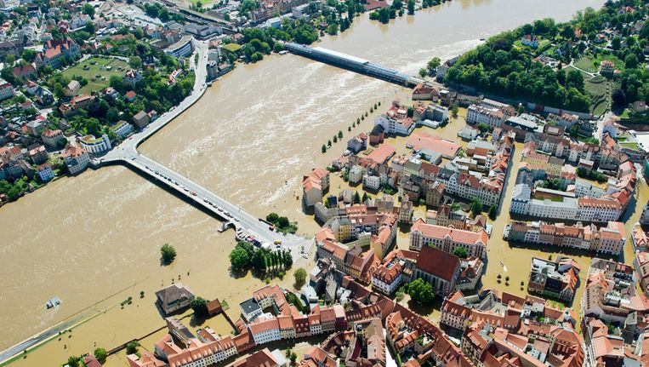
Bestaande maatregelen en acties tegen erfgoedschade bij rampen

Slide 12
Sprekers & presentaties
Nationaal crisisbeheer & noodplanning
Jeroen Raedschelders – Nationaal Crisiscentrum
Vlaams cultureel erfgoeddecreet & visienota cultureel erfgoed
Katrijn Van Kerckhove – Departement Cultuur, Jeugd & Media
Paraatheid bij calamiteiten & erfgoed
Anne-Cathérine Olbrechts – FARO

Slide 13
Wat hebben we geleerd?
Noodplannen met oefeningen en evaluaties, erfgoed eerder ad hoc
Cultuurbeleid stelt vooral verwachtingen aan erfgoedbeheerders
om de gepaste maatregelen te nemen
Begeleiding voor erfgoedbeheerders bij o.a. calamiteitenplannen,
calamiteitennetwerken, en collectiehulpverlening
Openheid voor verdere samenwerking en eventuele initiatieven
Calamiteitendenktank

Slide 14
Nieuwe maatregelen en acties tegen erfgoedschade in ontwikkeling

Slide 15
Sprekers & presentaties
Calamiteitennetwerk Leuven
Jan De Maeyer – Erfgoedlabo Leuven
Nationale calamiteitenstrategie voor erfgoed
Hilde De Clercq – Koninkrijk Instituut voor Kunstpatrimonium

Slide 16
Wat hebben we geleerd?
Calamiteitenwerking weer onder de aandacht sinds juli ’21
Nood aan duurzame noodplanning in erfgoedsector
Meerwaarde van versterkte samenwerking
lokaal, regionaal en nationaal
binnen de erfgoedsector én met andere diensten
Oprichting crisiscomité en nationale erfgoed-calamiteitenstrategie
hoe erfgoed integreren in noodplanning en crisisbeheer?

Slide 17
Panelgesprek: Welke maatregelen zijn nog nodig?

Slide 18
Panelgesprek: welke maatregelen zijn nog nodig?
Moderator: Annick Schramme
Luc Verhaegen – Belgisch Blauwe Schildcomité
Hilde De Clercq – Koninkrijk Instituut voor Kunstpatrimonium
Anne-Cathérine Olbrechts – FARO

Slide 19
Koffiepauze in polyvalente zaal Terug hier om 15u30

Slide 20
Hoe kan erfgoed bijdragen tot preventie van ovestromingen?

Slide 21
Sprekers & presentaties
Inzet traditionele kennis: irrigatietechnieken zoals ‘witteren’
Chantal Bisschop – Centrum Agrarische Geschiedenis
Inzet cultuurhistorische kennis voor klimaatadaptatie in Herentals
Wim Debaene – Regionaal Landschap Kleine en Grote Nete

Slide 22
Wat hebben we geleerd?
Erfgoedkennis en -praktijken kunnen helpen bij waterbeheer
Erfgoedkennis en -praktijken helpen bij klimaatadaptatie
Ga te rade bij regionale landschappen en erfgoedorganisaties

Slide 23
Terugblik door Unesco-leerstoelhouders

Slide 24
Sprekers
Moderator: Marc Vervenne
Unesco-leerstoel preventieve conservatie (Precomos)
Koen Van Balen – KU Leuven
Unesco-leerstoel toekomstbeelden & co-creatie
Maya Van Leemput – Erasmushogeschool Brussel

Slide 25
Receptie in polyvalente zaal Hartelijk bedankt!

